Slide 1
Face Tracking
using OpenCV, dlib, face_recognition, cvlib modules
2021년 2학기

Slide 2
얼굴 추적
Object Tracking
목표(target)이 주어졌을 때 이를 비디오 시퀀스 영상에서 찾아내 위치 정보를 반환해 주는 알고리즘을 통칭한다.
여기서는 dlib에서 지원하는 discriminative correlation filter (DCF)-based visual trackers를 다루고자 한다.
visual object tracking (VOT) 2014 Challenge에서 우승
DCF trackers are currently a very popular method of choice for bounding boxbased tracking.
얼굴뿐만 아니라 일반적인 사물 추적에 적합.
이론적 기반: Discriminative Scale Space Tracker (DSST)
처음 시작할 때 추적 대상만 지정해 주는 것만이 요구사항

Slide 3
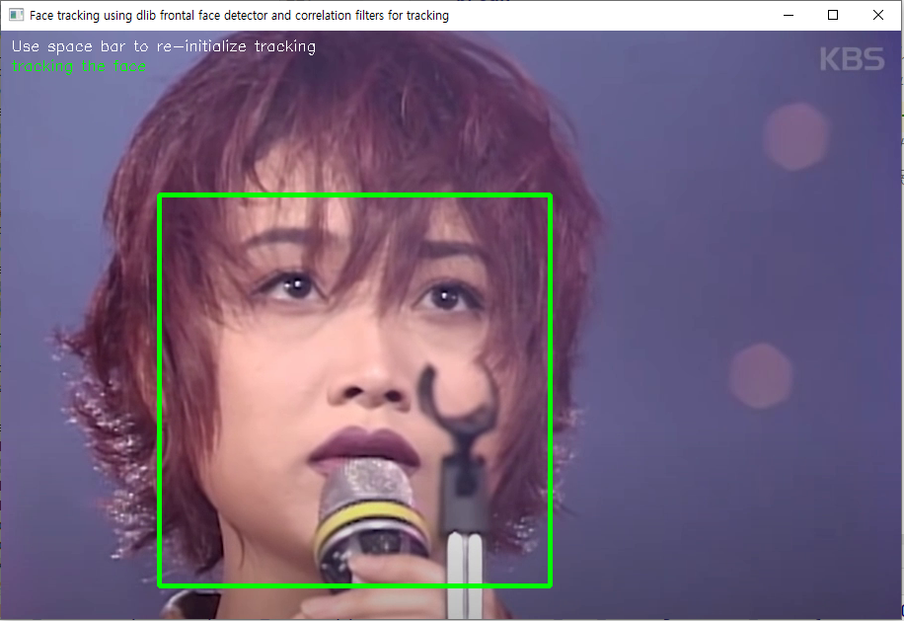
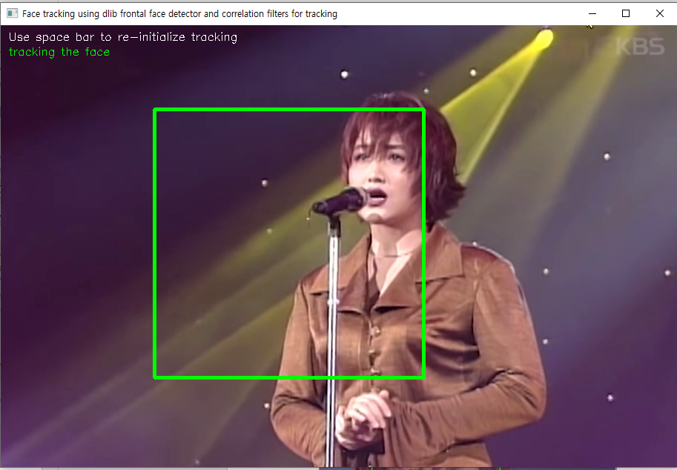
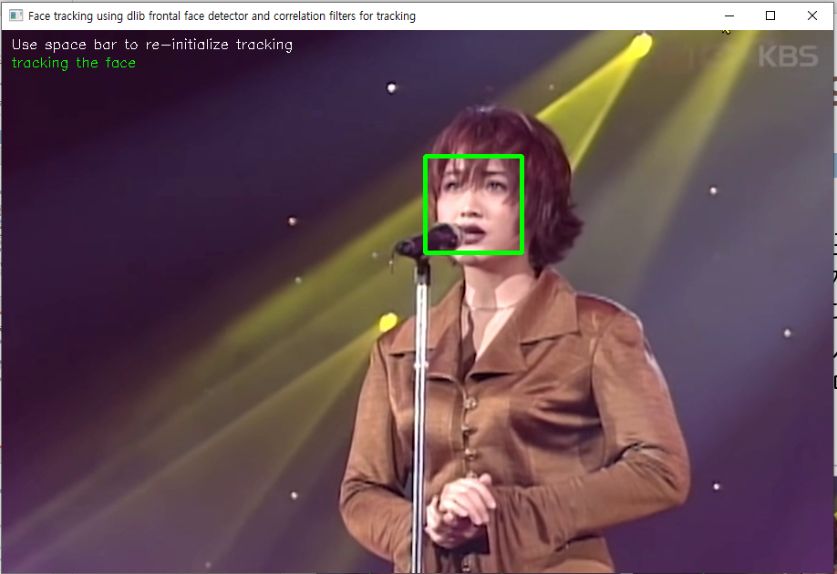
USB 캠 혹은 비디오 파일의 얼굴 추적하기
1_face_tracking_DCF.py
동작 설명
처음 얼굴이 인식되는 사람을 목표로 추적을 시작한다.
첫 화면에서 dlib face detector가 얼굴을 자동 검출한다.
검출된 얼굴들의 첫번째를 추적 대상으로 선정한다.
추적 대상은 녹색 사각형으로 표시한다.
다시 사람을 인식하게 하고 싶으면 스페이스바를 입력한다.
종료할 때는 esc 키를 입력한다.

Slide 4
프로그램 수행 절차
1_face_tracking_DCF.py
1) dlib 함수로 frontal face detector를 생성한다.
detector = dlib.get_frontal_face_detector()
2) dlib 함수로 correlation tracker를 생성한다.
tracker = dlib.correlation_tracker()
3.1) 얼굴 추적 중이 아니라면...
영상을 모노로 바꾸어 얼굴을 다시 검출하여 검출된 얼굴이 있으면 이를 목표 영상으로 설정한다.
rects = detector(gray, 0)
if len(rects) > 0:
tracker.start_track(frame, rects[0])
3.2) 얼굴 추적 중이라면...
추적기를 업데이크하고 검출 신뢰 점수를 출력하고, 위치을 반환받아 해당 위치에 4각형을 그린다.
score = tracker.update(frame)
pos = tracker.get_position()
cv2.rectangle(frame, (int(pos.left()), int(pos.top())), (int(pos.right()), int(pos.bottom())) …
4) 키를 점검하여 재 탐색 여부와 중지를 결정한다.
5) 영상을 출력하고, 파일이라면 잠시(1/30 초) 출력지연시간을 유지한다.
cv2.waitKey(1000//30 - 3)
이 지연시간 때문에 키보드 입력을 놓치는 경우가 많다.

Slide 5
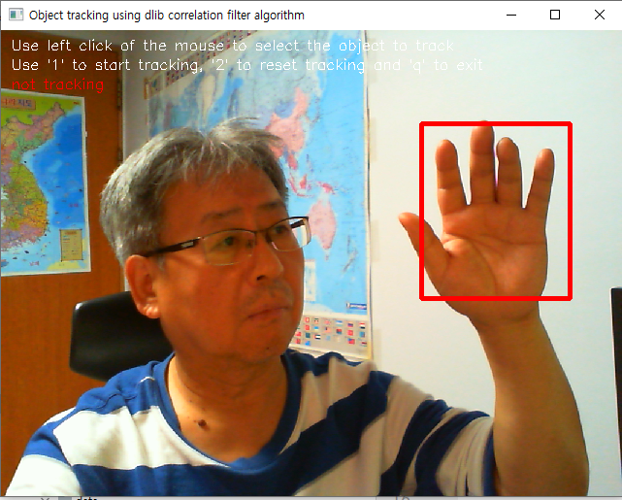
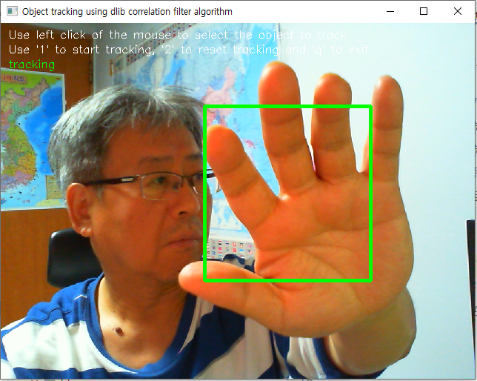
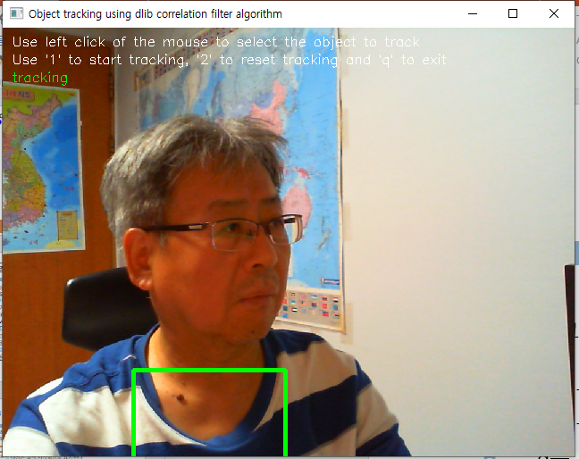
USB 캠 영상에서 얼굴 추적하기
2_object_tracking_correlation_filters.py
동작 설명
프로그램이 시작되면 마우스로 추적하고자 하는 물건을 드래그하여 4각영역을 선택한다.
키 1을 누르면 트래킹을 시작한다.
키 2를 누르면 중지한다.
q를 누르면 종료한다.
참고: 마우스로 영역선택할 때 추적 대상을 얼굴로 추적하면 얼굴을 추적한다.

